Slide 1
YÜZEY SULAMA YÖNTEMLERİ
3. Uzun tava sulama yöntemi
Prof. Dr. A. Halim ORTA

Slide 2
Uzun Tava Sulama Yöntemi
Uzun tava sulama yönteminde, tarla parseli hakim eğim doğrultusunda paralel toprak seddeler yapılarak dar ve uzun şeritlere bölünür. Bu arazi şeritlerine uzun tava ya da border adı verilmektedir .
Bu yöntemde, tava sulama yönteminin aksine, suyun göllendirilmesi söz konusu değildir. Tava sonu açıktır ve tavadan çıkan su bir yüzey drenaj kanalı ile uzaklaştırılır. Uzun tava boyunca su, toprak yüzeyinde ince bir katman oluşturacak biçimde ilerler. Gerekli sulama suyu miktarı, suyun hem ilerlemesi hem de tavaya su verme işlemi durdurulduktan sonra geri çekilmesi sırasında infiltrasyonla toprağa sızarak bitki kök bölgesinde depolanır.

Slide 3
Toprak Özellikleri:
Uzun tava sulama yöntemi ancak, su alma hızı nispeten düşük, kullanılabilir su tutma kapasitesi yüksek topraklarda uygulanabilir. Tava sulama yönteminde olduğu gibi, su alma hızı yüksek hafif bünyeli topraklarla, kaymak tabakası bağlama özelliğindeki ağır bünyeli topraklarda kullanılmaz.
Topografya Özellikleri:
Sulama doğrultusuna dik yönde, başka bir deyişle, tava eni boyunca arazinin eğimsiz olması gerekir. Sulama doğrultusunda eğimin % 3’ ü aşması istenmez. Bu nedenle, uzun tava sulama yönteminde özel arazi tesviyesi yapılır. Bunun için, tavalar oluşturulduktan sonra, her tava eni boyunca eğimsiz olacak biçimde ince tesviye makineleri ile düzeltilir.

Slide 4
Bitki Özellikleri :
Uzun tava sulama yöntemi, genellikle kök boğazının ıslatılmasından kaynaklanan hastalıklara duyarlı olmayan sık ekilen ya da dikilen bitkilerle meyve ağaçlarının sulanmasında kullanılmaktadır.
Bu tip bitkilerin sulanmasında arazi eğimsizse tava sulama yöntemi, sulama doğrultusunda eğim varsa uzun tava sulama yöntemi tercih edilmektedir.
Su Kaynağı
Tava sulama yöntemindeki koşulların benzeridir. Koşulların elverdiği durumlarda tava sonları açık olan, dolayısıyla yüzey akış ve su kayıplarının yüksek olduğu uzun tava sulama yöntemi yerine tava sulama yönteminin kullanılması önerilir.

Slide 5
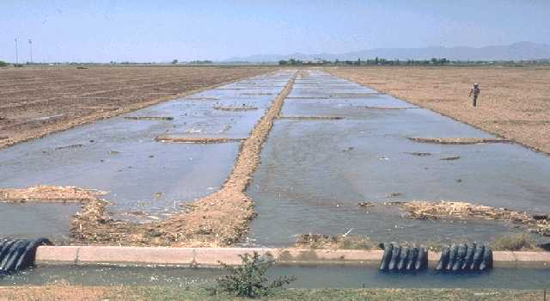

Slide 6
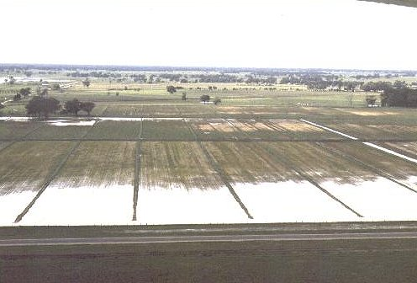

Slide 7
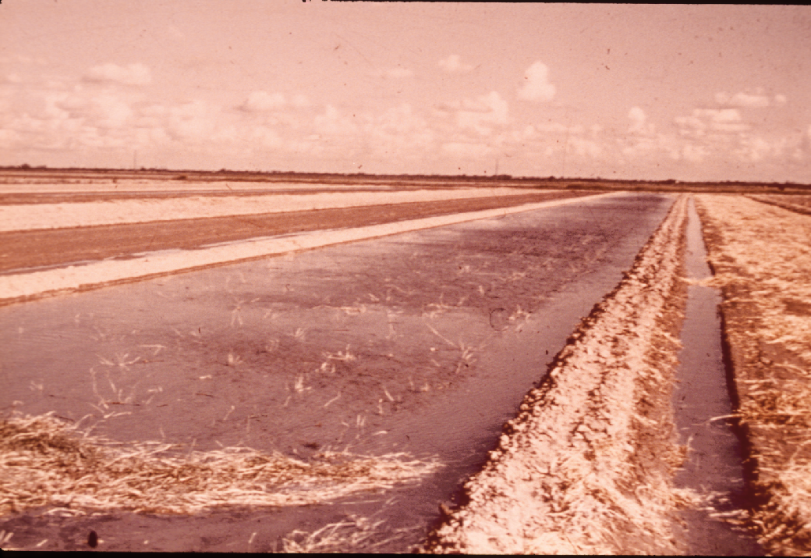

Slide 9
Yöntemin avantajları
İlk tesis masrafı oldukça düşüktür.
Drenaj koşullarının kritik olduğu koşullarda iyi bir yüzey drenajı uygulanabilir.
Sulama doğrultusunda eğimin söz konusu olduğu durumlarda bile uygulanabilir.
Dezavantajları
Sulamaya dik yönde eğim istenmediğinden yine bir arazi tesviyesi gerektirir.
Yüzey akışı yüksek olduğundan su uygulama randımanı tava sulama yöntemine göre düşüktür.
Yüzey akışı nedeniyle drenaj kanalları gerektirir.

Slide 10
Sistem Tasarımı
Tava eni sulama doğrultusundaki eğime ve sulanacak parselin sulama doğrultusuna dik yöndeki uzunluğuna ve tarım makinelerinin iş genişliğine göre belirlenir.
Sulama süresi; Ta = Tn - T_{L}

Slide 12
Birim tava debisi sınırları

Slide 14
UZUN TAVA SULAMA
Örnek proje

Slide 15
Verilenler
Bitki cinsi: Yonca
Etkili kök derinliği (D) : 90 cm
Bitki su tüketimi (ETc): 7,1 mm/gün
Su kaynağı debisi (Q): 75 L/s
Tarla kapasitesi (TK): % 36,29
Solma noktası (SN): % 19,62
Toprak birim hacim ağırlığı (γt): 1,4 g/cm³
İnfiltrasyon grubu (If): 0,40
Tava eğimi (S): % 0,2
KSTK’ nın % 50 si tüketildiğinde sulamaya başlanılacaktır
Günlük maksimum sulama süresi 16 h.

Slide 16
200 m
Su kaynağı
400 m
Sulama doğrultusu
İstenen:
Verilenlere göre, uzun tava sulama sisteminin planlanması

Slide 17
1. Uygulanacak net sulama suyu miktarı:

Slide 18
2. Sulama aralığı hesaplanır:

Slide 19
3. Su uygulama randımanı belirlenir ve uygulanacak toplam suyu miktarı hesaplanır
If = 0,40
dn = 105 mm Çizelge 7 Ea = 0,60
S = % 0,2

Slide 21
4. If ve D hesaplanır
If = 0,40 Çizelge 4 a = 1,064
b = 0,736
c = 7,0
D = aT^{b}+c D = 1,064 T^{0,736} + 7,0

Slide 22
5. Net infiltrasyon süresi hesaplanır:

Slide 23
6. Tava eni belirlenir:
S ≤ % 1 ise Tava eni b ≈ 15 m civarında seçilir. % 0,2 < % 1 olduğundan b=15. Sulama doğrultusuna dik yönde tarla parseli eni 200 m olduğundan tüm tavaların enini 15 m yapmak mümkün değildir. Bu durumda, parsel enine 13 tava yerleştirilerek tava enini 15,4 m ya da 14 tava yerleştirilerek tava enini 14,3 m almak gerekir.
Örnekte, tava eni b = 14,3 m alınmıştır.

Slide 24
7. Maksimum birim tava debisi hesaplanır:
Sulanacak bitki yonca olduğundan;

Slide 25
8. Birim tava debisi ve tava uzunluğu saptanır:
Alternatifler geliştirilirken aynı anda 1,2,3,…. Adet tavaya su verileceği koşullar dikkate alınır.

Slide 26
1. ALTERNATİF: Aynı anda 1 tavaya su verilsin;
Tava debisi; q = Q = 75 L/s
q_{u}< q_{umax} UYGUN!

Slide 27
-Gecikme süresi;
Eğer tava eğimi S > 0,004 ise İhmal edilir.
Eğer tava eğimi S ≤ 0,004 ise
0,002 < 0004
Yonca vb. yem bitkileri, elle serpilerek ekilmiş hububat ve benzer bitkiler için n= 0,15 (Çizelge 6).

Slide 28
- Ta = Tn - TL = 467 – 6 = 461 dak ≈ 8 h
Sulama doğrultusundaki arazi uzunluğu 400 m olduğundan ve tava uzunluğu maksimum akış uzunluğundan fazla olamayacağından bu arazi kenarı boyunca 1 adet tava yerleştirilir ve tava uzunluğu;
L = 400 m < L max

Slide 29
SONUÇ;
***Arazide toplam 14 tava vardır. Günde 2 tava sulanır, dolayısıyla sulama 7 günde biter.

Slide 30
2.ALTERNATİF: Aynı anda 2 tavaya su verilsin;
Tava debisi; q/2 = Q/2 = 75/2 = 37,5 L/s
qu <qumax UYGUN!

Slide 31
Gecikme süresi;
Eğer tava eğimi S > 0,004 ise İhmal edilir.
Eğer tava eğimi S ≤ 0,004 ise
0,002 < 0004
- Ta = Tn - TL = 467 – 5 = 462 dak ≈ 8 h

Slide 32
Sulama doğrultusundaki arazi uzunluğu 400 m olduğundan ve tava uzunluğu maksimum akış uzunluğundan fazla olamayacağından bu arazi kenarı boyunca 1 adet tava yerleştirilir ve tava uzunluğu;
L = 400 m < L max

Slide 33
SONUÇ;
***Arazide toplam 14 tava vardır. Günde 4 tava sulanır, dolayısıyla sulama 4 günde biter.

Slide 34
3. ALTERNATİF: Aynı anda 3 tavaya su verilsin;
Tava debisi; q/3 = Q/3 = 75/3 = 25 L/s
qu < qumax UYGUN!

Slide 35
Gecikme süresi;
Eğer tava eğimi S > 0,004 ise İhmal edilir.
Eğer tava eğimi S ≤ 0,004 ise
0,002 < 0004
- Ta = Tn - TL = 467 – 5 = 462 dak ≈ 8 h

Slide 36
Sulama doğrultusundaki arazi uzunluğu 400 m olduğundan ve tava uzunluğu maksimum akış uzunluğundan fazla olamayacağından bu arazi kenarı boyunca 2 adet tava yerleştirilir ve tava uzunluğu;
L = 200 m < L max

Slide 37
SONUÇ;
***Arazide toplam 28 tava vardır. Günde 6 tava sulanır, dolayısıyla sulama 5 günde biter.
Bu alternatifte tava uzunluğu azaldığı için bir sonraki alternatife geçmek uygun değildir.

Slide 38
Alternatif seçimi;
Dikkate alınacak unsurlar;
Tava uzunluğunun en fazla olduğu alternatif,
Sulamanın tamamlanacağı gün sayısı en az,
En fazla tava enine sahip alternatif seçilir (Tava sayısı en az olan).

Slide 39
Genel Sonuç;
I II III
Tava Boyu, m (L) 400 400 200
Sulamanın tamamlanacağı 7 4 5
gün sayısı
Tava sayısı 14 14 28
x
x
Bu koşullarda 2. alternatif en uygun alternatiftir.

Slide 40
-Proje birim tava debisi;
$$\frac{0,00167×d_{n}×L}{(T_{n}−T_{L})×E_{a}}=\frac{0,00167×105×400}{(467−5)×60}=0,00253$$
$${m^{3}}/s/m$$

Slide 41
Tava debisi;
Q= qu x b = 2,5 x 14,3 = 35,75 L/s
Sistem debisi: Q = q x 2 = 35,75 x 2 = 71,5 L/s (İhtiyacımız olan debi miktarı).

Slide 42
9. Minimum birim tava debisi açısından kontrol yapılır.
qumin <qu UYGUN

Slide 43
10.Su derinliği açısından kontrol
Akış derinliği açısından;
d = 2454.TL^{3/10}. qu^{9/16}. n^{3/8} = 57,5 mm < 150 mm UYGUN

Slide 44
Akış derinliği açısından;
d = 2454.TL^{3/10}. qu^{9/16}. n^{3/8} = 57,5 mm < 150 mm UYGUN

Slide 45
11. Sistem tertibi yapılır.
Tarla başı kanalı ( Q = 71,5 L/s)
Su kaynağı
Yüzey drenaj kanalı

